Slide 1
REBCO masívne supravodiče na báze gadolínia
Ústav experimentálnej fyziky SAV v Košiciach
Laboratórium materiálovej fyziky
Doktorandský seminár
Košice, 15.06.2011
Doktorand: Mgr. Daniela Volochová
Školiteľ: Ing. Pavel Diko, DrSc.

Slide 2
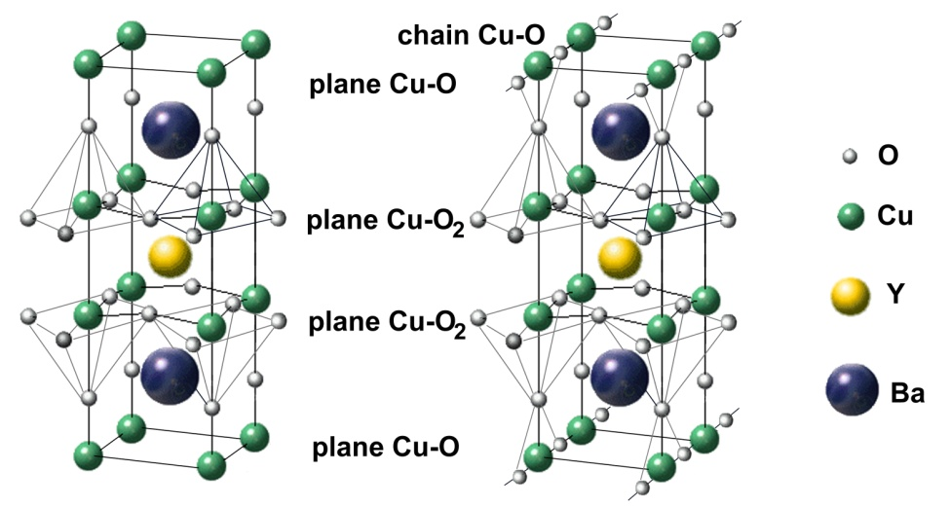
REBCO masíne supravodiče
RE = Rare Earth element (La, Ce, Nd, Sm, Eu, Gd, Tb, Dy, Yb...
vrátane Y)
(RE)Ba₂Cu₃O_{y} (REBCO, RE123), perovskitová štruktúra
Vysokoteplotné supravodiče
Rôzne peritektické teploty T_{p}
RE123 v závislosti od
polomeru iónu RE
RE123 = RE422 + L (La, Nd)
RE123 = RE211 + L (ostatné)
RE | La | Nd | Sm | Eu | Gd | Dy | Y | Ho | Er | Tm | Yb | Lu
Ionic radius (Å) | 1,160 | 1,109 | 1,079 | 1,066 | 1,053 | 1,027 | 1,019 | 1,015 | 1,004 | 0,994 | 0,985 | 0,977
Tp (°C), air | 1080 | 1070 | 1060 | 1040 | 1020 | 1010 | 1000 | 990 | 980 | 960 | 950 | 950
D.A. Cardwell et al., 2003
Notes:
Mnohé z prvkov vzácnych zemín tvoria RE123 štruktúru (kryštalizujú v RE123 štruktúre) a vykazujú supravodivé vlastnosti nad teplotou varu kvapalného dusíka, 77K. Výnimku tvoria Ce a Tb, pre rádioaktívny Pm nie sú žiadne dáta a pre Pr123 je otázne, či je supravodivý alebo nie. V tabuľke sú uvedené RE prvky, ktoré tvoria supravodivú RE123 fázu spolu s ich iónovým polomerom a teplotou peritektického rozkladu.(Tp).
Majú rôzne teploty peritektického rozkladu T_{p} v závislosti od polomeru RE iónu vzácnej zeminy. Peritektická teplota T_{p} rastie s rastúcim polomerom RE iónu.
Nd123, Sm123 majú vyššie teploty peritektického rozkladu a môžu byť použité pre rast masívnych Y123 supravodičov s perfektnou orientáciou.

Slide 3
REBCO masíne supravodiče
RE = Rare Earth element (La, Ce, Nd, Sm, Eu, Gd, Tb, Dy, Yb...
vrátane Y)
(RE)Ba₂Cu₃O_{y} (REBCO, RE123), perovskitová štruktúra
Vysokoteplotné supravodiče
Rôzne peritektické teploty T_{p}
RE123 v závislosti od
polomeru iónu RE
RE123 = RE422 + L (La, Nd)
RE123 = RE211 + L (ostatné)
RE | La | Nd | Sm | Eu | Gd | Dy | Y | Ho | Er | Tm | Yb | Lu
Ionic radius (Å) | 1,160 | 1,109 | 1,079 | 1,066 | 1,053 | 1,027 | 1,019 | 1,015 | 1,004 | 0,994 | 0,985 | 0,977
Tp (°C), air | 1080 | 1070 | 1060 | 1040 | 1020 | 1010 | 1000 | 990 | 980 | 960 | 950 | 950
D.A. Cardwell et al., 2003
Notes:
Mnohé z prvkov vzácnych zemín tvoria RE123 štruktúru (kryštalizujú v RE123 štruktúre) a vykazujú supravodivé vlastnosti nad teplotou varu kvapalného dusíka, 77K. Výnimku tvoria Ce a Tb, pre rádioaktívny Pm nie sú žiadne dáta a pre Pr123 je otázne, či je supravodivý alebo nie. V tabuľke sú uvedené RE prvky, ktoré tvoria supravodivú RE123 fázu spolu s ich iónovým polomerom a teplotou peritektického rozkladu.(Tp).
Majú rôzne teploty peritektického rozkladu T_{p} v závislosti od polomeru RE iónu vzácnej zeminy. Peritektická teplota T_{p} rastie s rastúcim polomerom RE iónu.
Nd123, Sm123 majú vyššie teploty peritektického rozkladu a môžu byť použité pre rast masívnych Y123 supravodičov s perfektnou orientáciou.
3

Slide 4
REBCO masíne supravodiče
RE = Rare Earth element (La, Ce, Nd, Sm, Eu, Gd, Tb, Dy, Yb...
vrátane Y)
(RE)Ba₂Cu₃O_{y} (REBCO, RE123), perovskitová štruktúra
Vysokoteplotné supravodiče
Rôzne peritektické teploty T_{p}
RE123 v závislosti od
polomeru iónu RE
RE123 = RE422 + L (La, Nd)
RE123 = RE211 + L (ostatné)
LRE = Light Rare element
RE | La | Nd | Sm | Eu | Gd | Dy | Y | Ho | Er | Tm | Yb | Lu
Ionic radius (Å) | 1,160 | 1,109 | 1,079 | 1,066 | 1,053 | 1,027 | 1,019 | 1,015 | 1,004 | 0,994 | 0,985 | 0,977
Tp (°C), air | 1080 | 1070 | 1060 | 1040 | 1020 | 1010 | 1000 | 990 | 980 | 960 | 950 | 950
D.A. Cardwell et al., 2003
Notes:
Mnohé z prvkov vzácnych zemín tvoria RE123 štruktúru (kryštalizujú v RE123 štruktúre) a vykazujú supravodivé vlastnosti nad teplotou varu kvapalného dusíka, 77K. Výnimku tvoria Ce a Tb, pre rádioaktívny Pm nie sú žiadne dáta a pre Pr123 je otázne, či je supravodivý alebo nie. V tabuľke sú uvedené RE prvky, ktoré tvoria supravodivú RE123 fázu spolu s ich iónovým polomerom a teplotou peritektického rozkladu.(Tp).
Majú rôzne teploty peritektického rozkladu T_{p} v závislosti od polomeru RE iónu vzácnej zeminy. Peritektická teplota T_{p} rastie s rastúcim polomerom RE iónu.
Nd123, Sm123 majú vyššie teploty peritektického rozkladu a môžu byť použité pre rast masívnych Y123 supravodičov s perfektnou orientáciou.
4

Slide 5
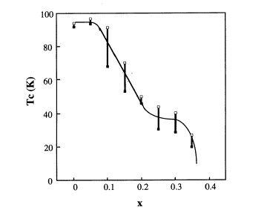
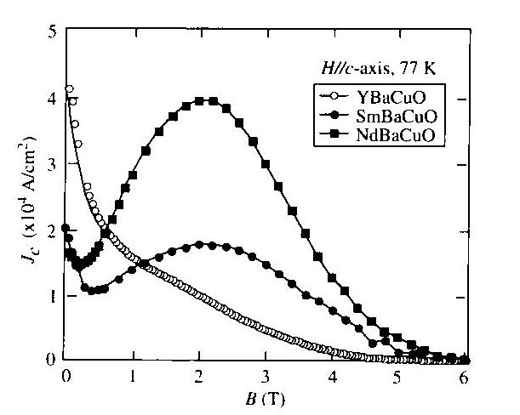
LREBCO masíne supravodiče
LRE: La, Nd, Sm, Eu, Gd
LRE³⁺ substituuje Ba²⁺ ―> LRE_{1+x}Ba_{2-x}Cu₃O_{y}
Pokles T_{c} (príprava na vzduchu)
Nový typ pinningových centier – sekundárny „peak efekt“ v M(H), J_{c}(B) závislostiach
Nd_{1+x}Ba_{2-x}Cu₃O_{y}
air
D.A. Cardwell et al., 2003
Notes:
Vykazujú LRE – Ba SOLID SOLUTION – LRE substituuje Ba a vzniká SOLID SOLUTION TYPU: LRE_{1+x}Ba_{2-x}Cu₃O_{y}
Polomer iónu LRE prvkov je podobný polomeru Ba, čo dovoľuje nahrádzanie Ba2+ LRE3+ prvkom bez vzniku sekundárnej fázy
Tc pre La123, Nd123, Sm123 sú pomerne nízke, ak sú tieto supravodiče pripravované na vzduchu.
Peak efekt – sa objavuje pri príprave na vzduchu aj pri OCMG procese prípravy u všetkých LREBCO systémov. To naznačuje, že pôvod peak efektu je spoločny pre všetky LREBCO supravodiče. Akurát sa so zvyšujúcou Tc posúva pozícia maximálneho peaku do vyšších polí.
Základný cieľ: Zvýšenie kritickej prúdovej hustoty, J_{c}, zavedením efektívnych pinningových centier prostredníctvom chemického pinningu

Slide 6
Príprava LREBCO masívnych supravodičov
Príprava na vzduchu: nízka hodnota T_{c} (Nd123 ~ 60K)
Príprava v atmosfére s nízkym obsahom kyslíka
Oxygen-controlled Melt Growth (OCMG) proces:
  počas kryštalizácie je kontrolovaný parciálny tlak kyslíka
  potlačenie substitúcie LRE - Ba
  zvýšenie T_{c} v porovnaní s prípravou na vzduchu (94 – 96 K), užší prechod zo supravodivého stavu
  hodnoty J_{c} lepšie ako pre Y123 (high-field oblasť, 77K, H||c)
  úspešne pripravené Nd123, Sm123, Eu123,...
Notes:
OCMG proces je takmer identický s ostatnými procesmi prípravy YBCO až na kontolu parciálneho tlaku kyslíka počas kryštalizácie, navyše musia byť upravené aj teplotné režimy, keďže teplota peritektického rozkladu REBCO supravodičov je rôzna a navyše závislá od parciálneho tlaku kyslíka.
Kľúčový problém TSMG – kontrola Y211 fázy – rovnomerné rozloženie jemných Y211 častíc. Pri OCMG – kľúčový problém – potlačenie LRE – Ba substitúcie, ktorá je zodpovedná za nízke Tc a široký prechod zo supravodivého stavu LREBCO supravodičov pripravovaných na vzduchu.
Peritektická teplota klesá buď s klesajúcim parciálnym tlakom kyslíka alebo s klesajúcim polomerom RE iónu. RE123 majú menší polomer ako Gd.

Slide 7
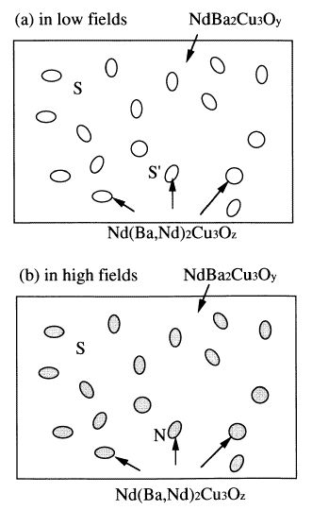
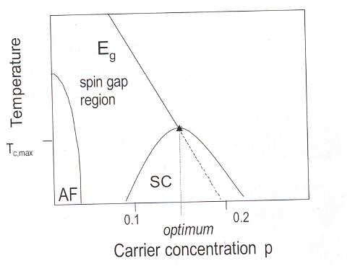
Nanorozmerové pinningové centrá v LREBCO s vysokým T_{c}
Pôvod vysokej T_{c} nie je známy.
Predpokladá sa:
A. vysoké T_{c} následkom tvorby
LRE_{1-x}Ba_{2+x}Cu₃O_{y} (Ba na miesto LRE)
vhodne sa mení koncentrácia nositeľov náboja
(stúpne koncentrácia Cu³⁺)
B. tvoria sa nanorozmerové klastre s nízkym T_{c}
- LRE_{1+x}Ba_{2-x}Cu₃O_{y} (LRE na miesto Ba)
Pri zvyšovaní intenzity
magnetického poľa skôr
prejdú do normálneho
stavu a stávajú sa tak
efektívnymi pinningovými
centrami
G. Krabbes et al., 2006
M Murakami et al., 1996

Slide 8
Príprava LREBCO masívnych supravodičov
Prídavok BaO₂
- optimálne množstvo významne redukuje substitúcie LRE – Ba a zlepšuje supravodivé vlastnosti – T_{c}, J_{c}
- nominálne zloženie je obohatené o Ba
- mierne redukuje veľkosť 211 častíc
Prídavok Ag₂O
- zlepšenie mechanických vlastností
- potlačenie tvorby trhlín počas kryštalizácie a oxidácie
ZÁRODKY
YBCO – Sm123, Nd123 + „cold seeding“ proces
LREBCO – Nd123 + „hot seeding“ proces
          Mg-Nd123 + „cold seeding“ proces
          Sm123/MgO, Nd123/MgO thin films + „cold seeding“ proces
Notes:
OCMG proces je takmer identický s ostatnými procesmi prípravy YBCO až na kontolu parciálneho tlaku kyslíka počas kryštalizácie, navyše musia byť upravené aj teplotné režimy, keďže teplota peritektického rozkladu REBCO supravodičov je rôzna a navyše závislá od parciálneho tlaku kyslíka.
Kľúčový problém TSMG – kontrola Y211 fázy – rovnomerné rozloženie jemných Y211 častíc. Pri OCMG – kľúčový problém – potlačenie LRE – Ba substitúcie, ktorá je zodpovedná za nízke Tc a široký prechod zo supravodivého stavu LREBCO supravodičov pripravovaných na vzduchu.
Peritektická teplota klesá buď s klesajúcim parciálnym tlakom kyslíka alebo s klesajúcim polomerom RE iónu. RE123 majú menší polomer ako Gd.

Slide 9
Príprava GdBCO a GdBCO-Al masívnych monokryštalických supravodičov
GdBCO
- Gd123:Gd211 = 2:1 + 20 wt% Ag₂O + 0.2 wt% Pt
GdBCO-Al
- Gd123:Gd211 = 2:1 + 20 wt% Ag₂O + 0.2 wt% Pt + Z wt% Gd₂Ba₆Al₄O₁₅ (Gd264) (Z = 0.1; 0.3; 0.5; 1.0; 2.0 and 5.5)
Príprava prekurzora Gd₂Ba₆Al₄O₁₅
- 6BaO₂ + Gd₂O₃ + 2Al₂O₃ → Ba₆Gd₂Al₄O₁₅ + 3O₂
- miešanie 30min
- mletie v trecom mlyne 15 min
- preosievanie 2min
- DTA/TG
- syntéza → 1030°C, 8h
- mletie za mokra v planetárnom mlyne
- preosievanie 2min

Slide 10
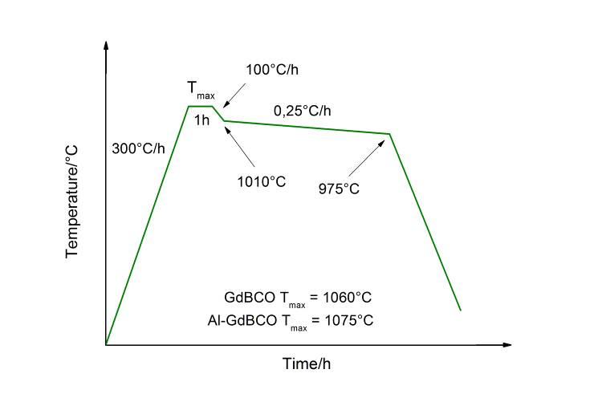
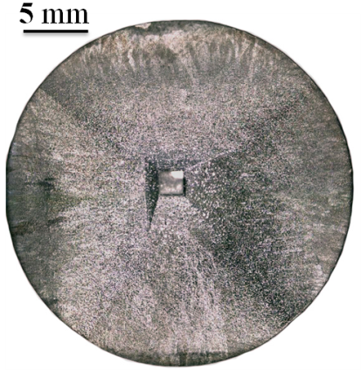
Príprava GdBCO a GdBCO-Al masívnych monokryštalických supravodičov
Príprava vzoriek
- mletie východiskových práškov 3h
- lisovanie → tabletky s priemerom Ø30mm
Zárodky
- Sm123/MgO thin films + „cold seeding“ TSMG proces
Teplotný režim
Gd123

Slide 11
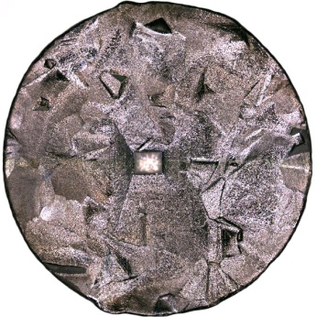
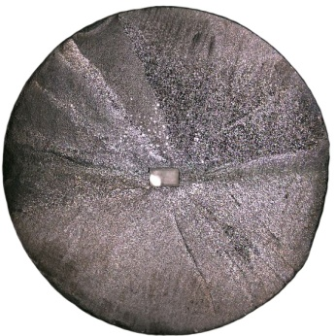
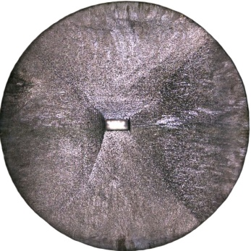
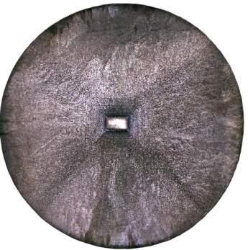
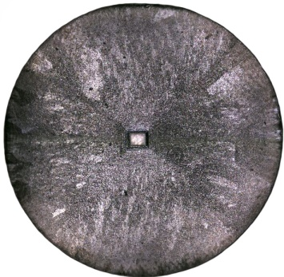
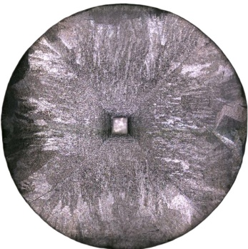
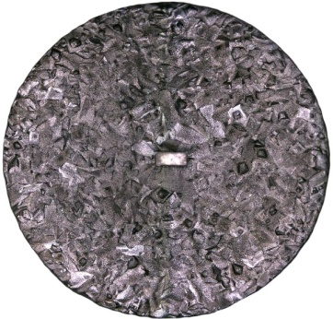
Makroskopická analýza pripravených vzoriek
Gd123
Gd123 + 0,1wt% Gd246
Gd123 + 0,1wt% Gd246
Gd123 + 0,3wt% Gd246
Gd123 + 0,5wt% Gd246
Gd123 + 1wt% Gd246
Gd123 + 2wt% Gd246
Gd123 + 5,5wt% Gd246

Slide 12
Makroskopická analýza pripravených vzoriek
T_{max} = 1060°C
Gd123
Gd123 + 0,1wt% Gd246
Gd123 + 0,1wt% Gd246
Gd123 + 0,3wt% Gd246
Gd123 + 0,5wt% Gd246
Gd123 + 1wt% Gd246
Gd123 + 2wt% Gd246
Gd123 + 5,5wt% Gd246
Notes:
12

Slide 13
Makroskopická analýza pripravených vzoriek
T_{max} = 1060°C
T_{max} = 1075°C
Gd123
Gd123 + 0,1wt% Gd246
Gd123 + 0,1wt% Gd246
Gd123 + 0,3wt% Gd246
Gd123 + 0,5wt% Gd246
Gd123 + 1wt% Gd246
Gd123 + 2wt% Gd246
Gd123 + 5,5wt% Gd246
Notes:
13

Slide 14
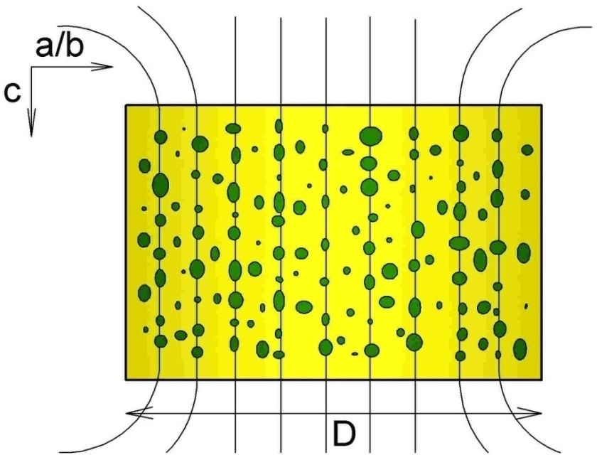
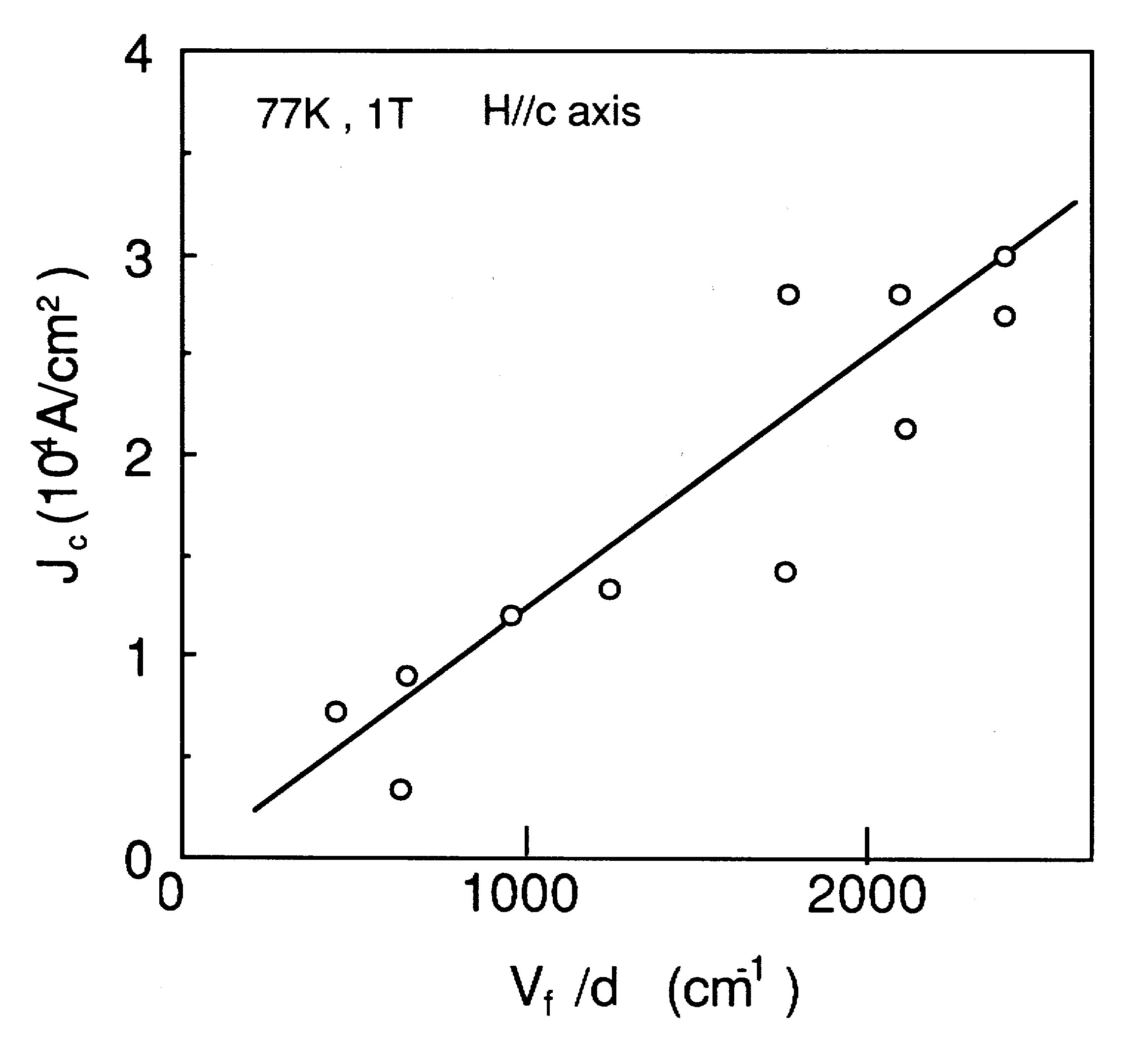
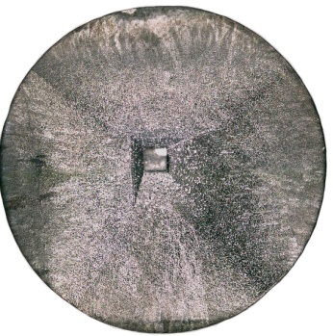
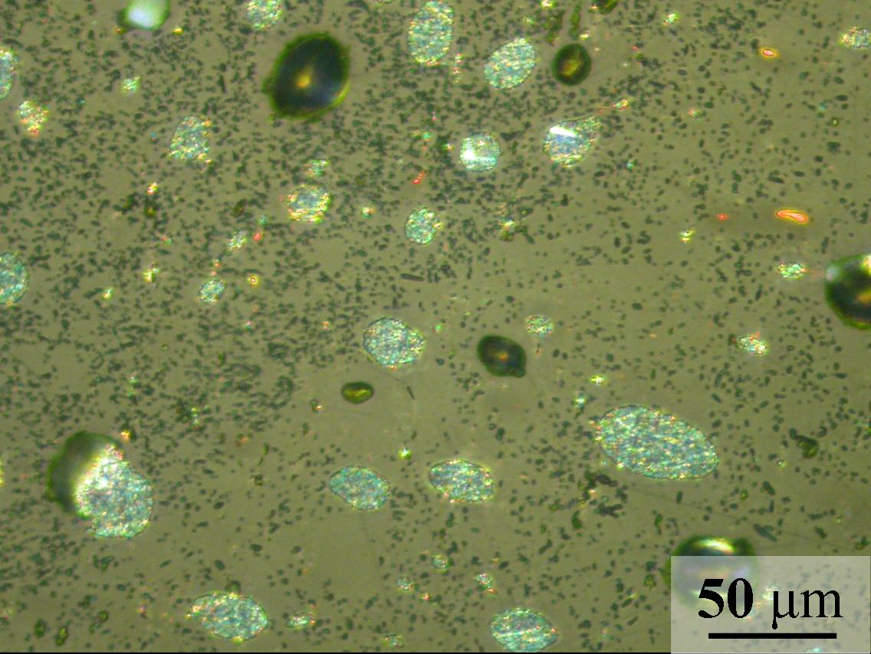
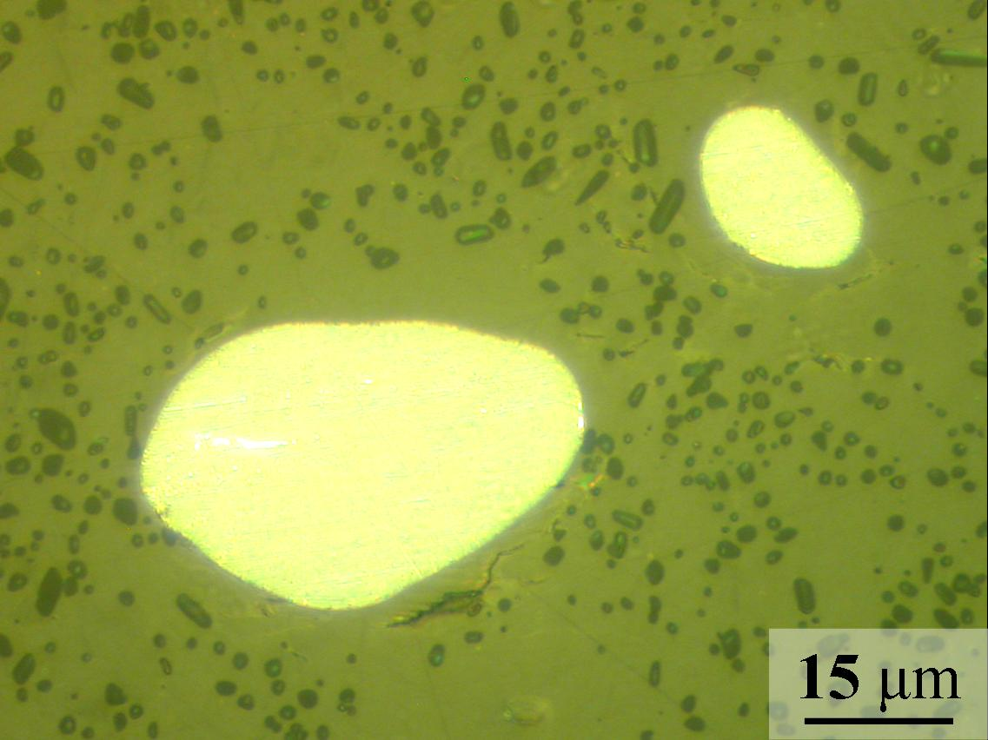
Mikroštruktúrna analýza pripravených vzoriek
T_{max} = 1060°C
Gd123
B ≈ J_{c} D
J_{c} ≈ V₂₁₁/d₂₁₁
B - trapped field
D - sample diameter
J_{c} - critical current density V₂₁₁ - volume fraction of 211
d₂₁₁ - size of 211
Murakami et al., 1992

Slide 15
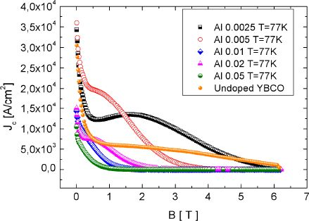
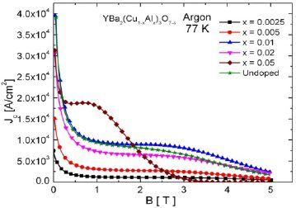
Termochemické spracovanie vzoriek
Oxidácia – SO
Kyslík, 410°C, 120h
Žíhanie v argóne – Ar
Argón, 750°C, 10h
Kyslík, 410°C, 120h
YBa₂(Cu_{1-x}Al_{x})₃O_{7-δ}
R J Cava et al., 1990
SO
Ar 77K
P Diko et al., 2009
P Diko et al., 2010
Notes:
15

Slide 16
Meranie zachyteného magnetického poľa
Základná charakteristika
Štandardná metóda kontroly kvality masívnych REBCO supravodičov
Povrch vzorky je skenovaný Hallovou sondou
Motivácia
Profil zachyteného magnetického poľa
Maximálna hodnota zachyteného magnetického poľa B_{max}
Výhoda
Nedeštruktívna metóda
Trapped field measurement
Temperature: Hallscan in liquid nitrogen
Magnetization: 1,4 T electromagnet, FC, flux relaxation 15 min
Scan area: 30 x 30 mm²
Step width: 0,3 mm
Distance Hall probe – sample surface: ~ 0,1 mm
Rozmery vzoriek: Ø26mm, h = 18mm
Notes:
PRINCÍP
vzorka
vzorka + homogénne MP
vzorka ochladená v kvapalnom dusíku
vzorka – homogénne MP
skenovanie povrchu vzorky Hallovou sondou
Hallovo napätie priamo úmerné magnetickej indukcii zachyteného MP
profil zachyteného MP + B_{max}

Slide 17
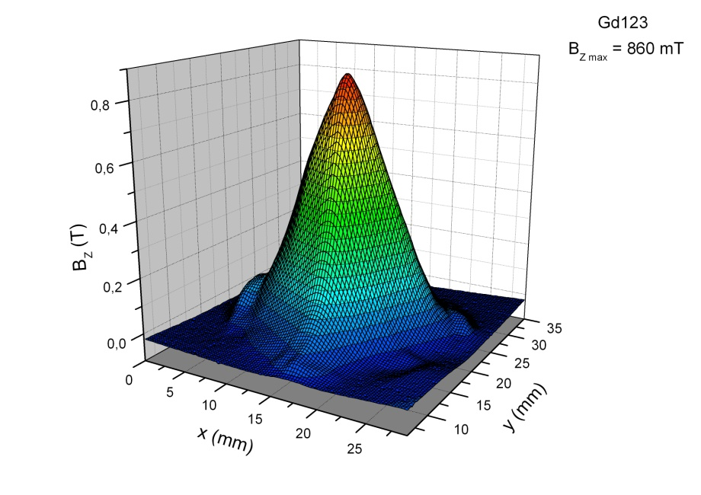
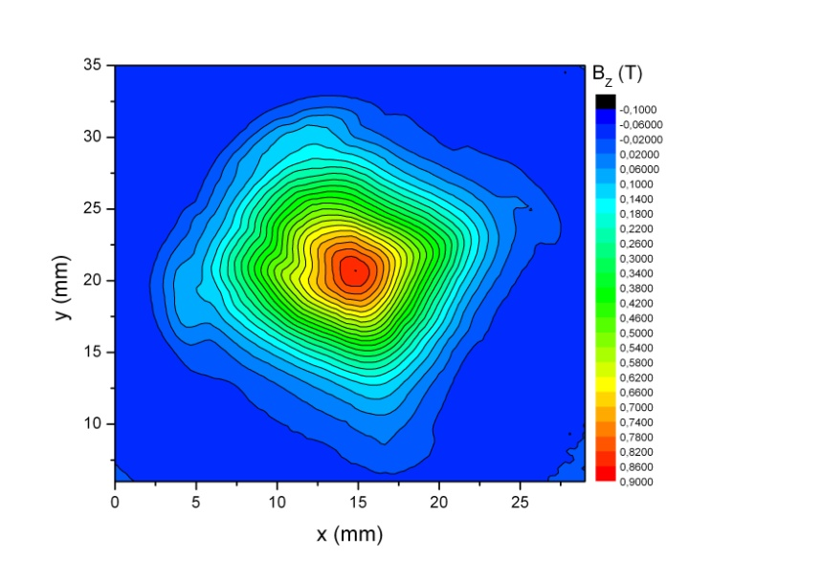
Meranie zachyteného magnetického poľa
Gd123
SO

Slide 18
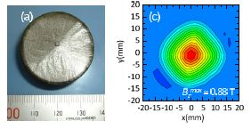
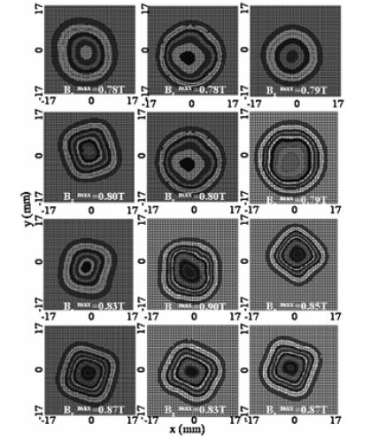
Meranie zachyteného magnetického poľa
Top view of the GdBCO bulk superconductor prepared
By the cold-seeding method with a Sm123/MgO film
as a seed and the trapped field distribution measured
at liquid nitrogen
Oda et al., 2009
The trapped field distribution at liquid nitrogen of
the batch-processed Gd123 bulks processed in air
by a cold seeding method using an Nd123/MgO film
as a seed crystal
Muralidhar et al., 2010

Slide 19
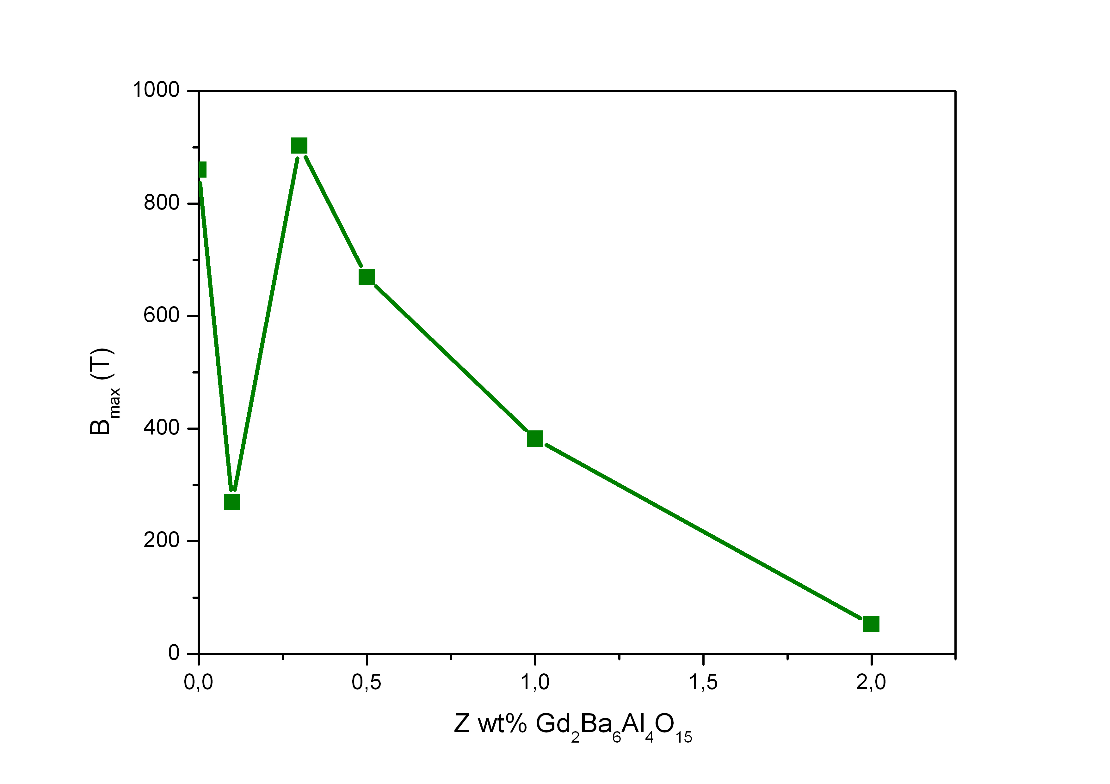
Meranie zachyteného magnetického poľa
Gd123
SO
Pokles B_{max} s koncentráciou Al
Predpokladáme - Pokles T_{c}
Anomália pri Z = 0,1wt%
Notes:
19

Slide 20
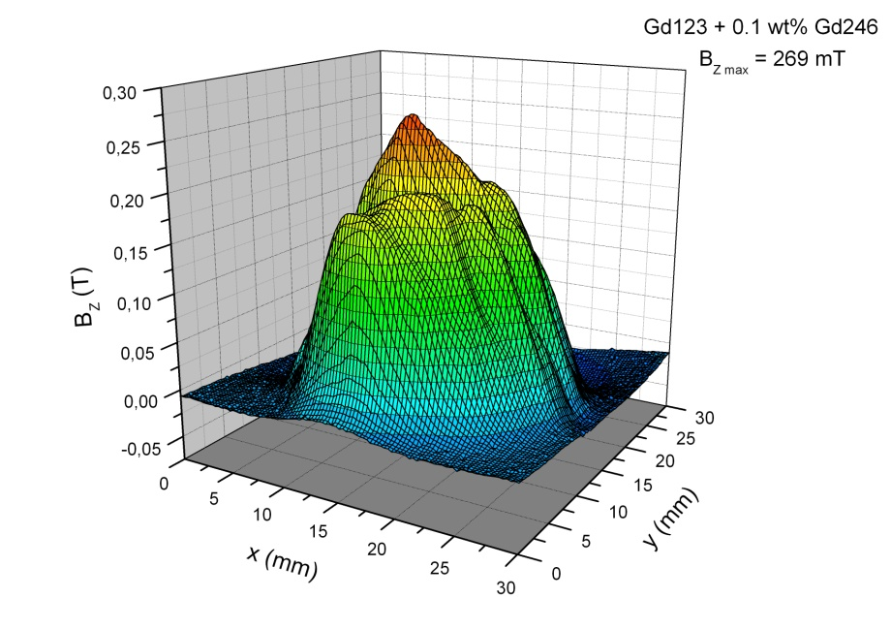
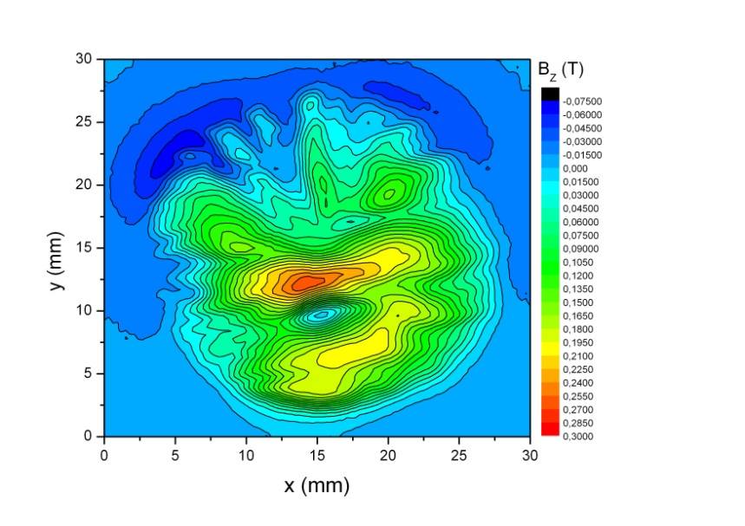
Meranie zachyteného magnetického poľa
SO
Gd123 + 0,1wt% Gd246
Notes:
20

Slide 21
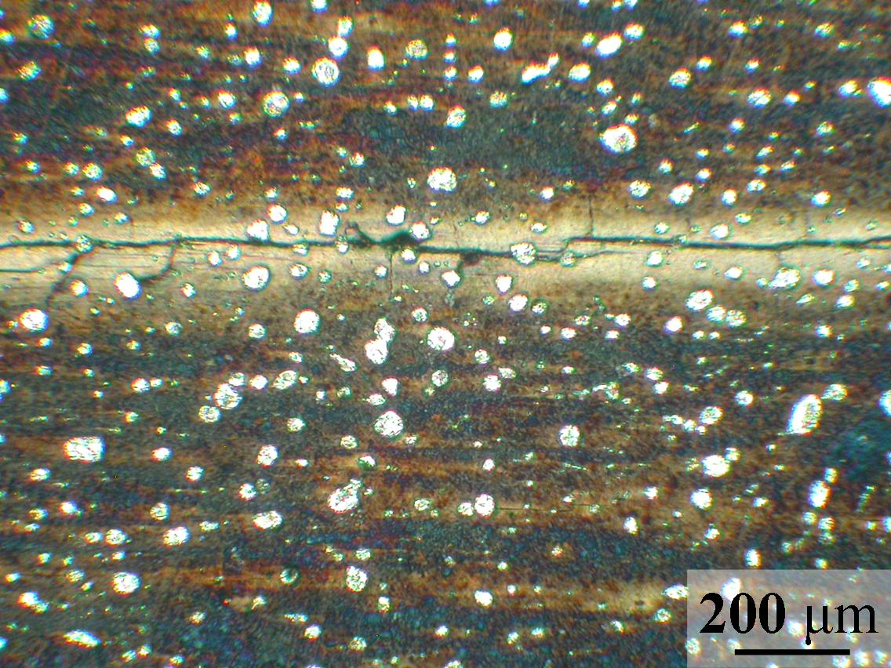
Meranie zachyteného magnetického poľa
SO
Gd123 + 0,1wt% Gd246
Nižšia rýchlosť oxidácie pravdepodobne
spôsobená špeciálnou distribúciou
substituentov – Al, Ag
Notes:
21

Slide 22
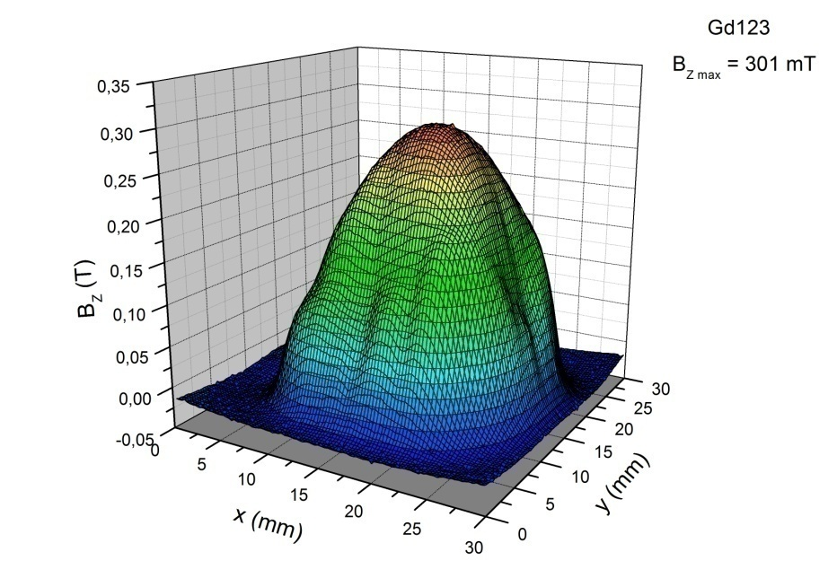
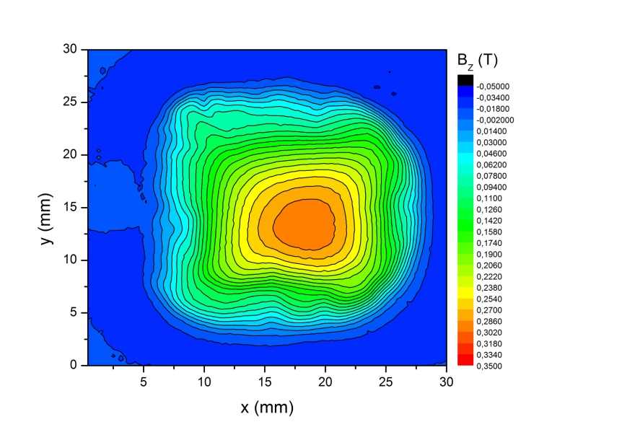
Meranie zachyteného magnetického poľa
SO
Gd123
Ar
Nižšia rýchlosť oxidácie pravdepodobne
spôsobená špeciálnou distribúciou
substituentov – Al, Ag

Slide 23
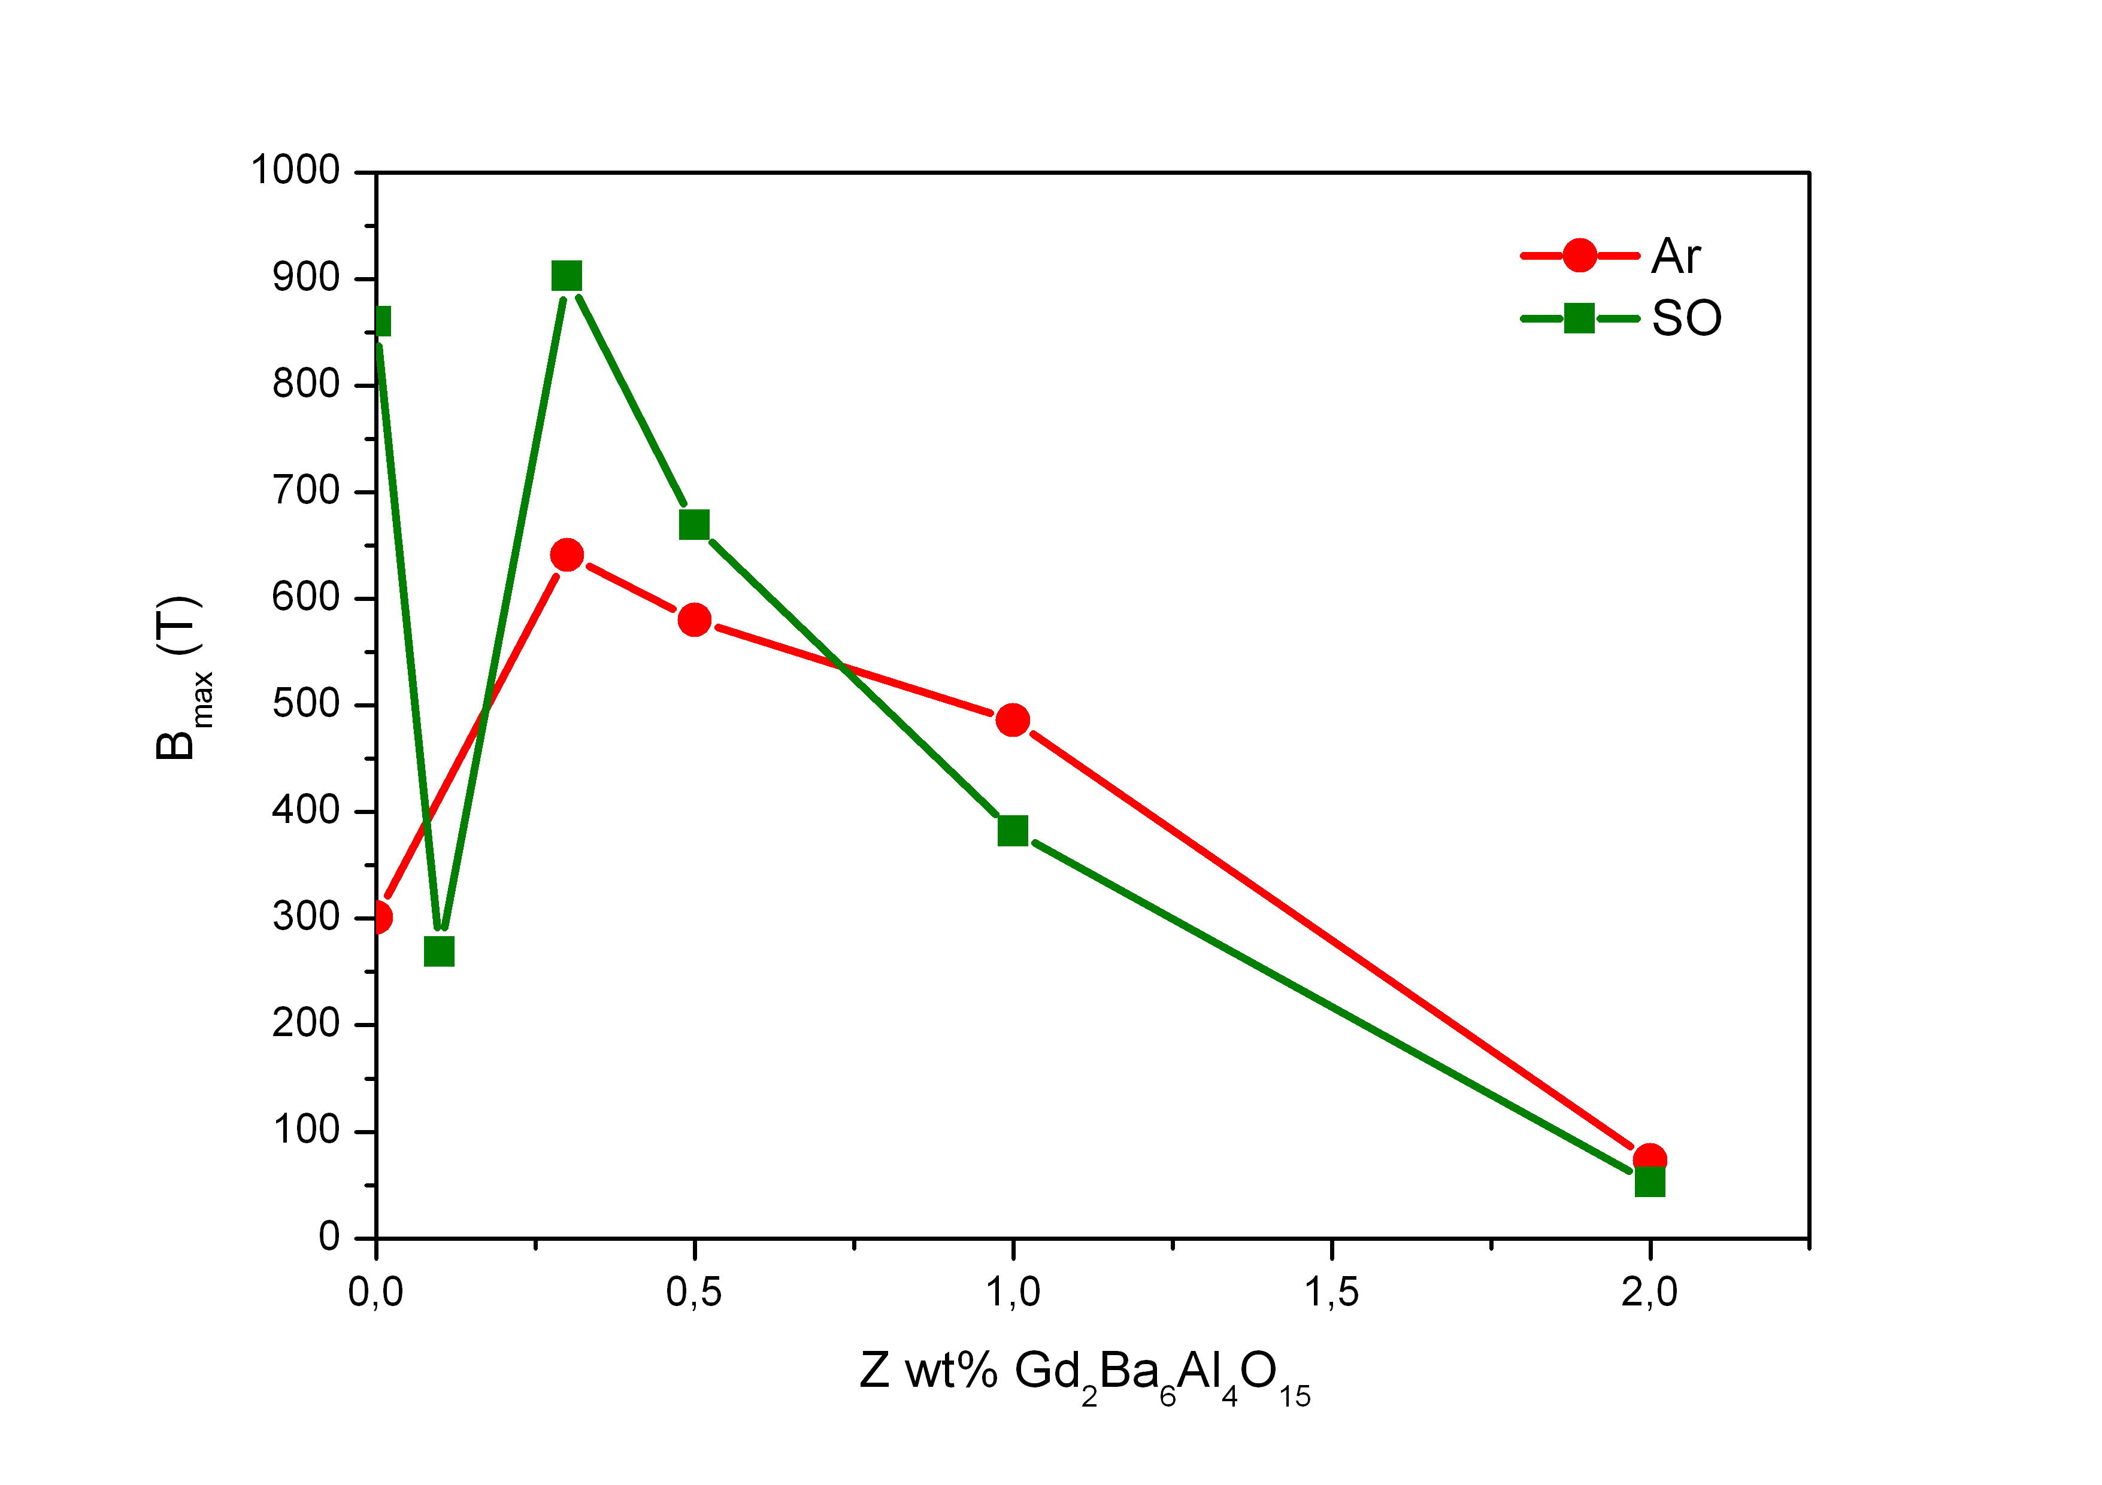
Meranie zachyteného magnetického poľa

Slide 24
Záver
Boli úspešne pripravené GdBCO a GdBCO-Al masívne monokryštalické supravodiče „cold seeding“ TSMG procesom
Pripravené materiály majú jemné Gd211 častice čo podmieňuje vysoké hodnoty zachyteného magnetického poľa, resp. vysoké hodnoty kritickej prúdovej hustoty
Maximálna hodnota zachyteného magnetického poľa pripravenej nedopovanej vzorky – Gd123 – 0,86T je porovnateľná s najlepšími publikovanými hodnotami pre GdBCO masívne monokraštalické supravodiče porovnateľných rozmerov
Mierne zvýšenie hodnoty zachyteného magnetického poľa pre vzorku Gd123+0,3wt%Gd246 – 0,9T môže byť spôsobené pinningom od jednotlivých Al atómov
Nedostatočná oxidácia vzoriek po prežíhaní v Ar môže súvisieť s preusporiadaním substituentov, čo vplýva na rýchlosť difúzie kyslíka

Slide 25


Spolupráca
Príprava vzoriek
- D. Volochová, Dr. K. Iida – IFW Dresden, Germany
Makroskopická a mikroštruktúrna analýza
- D. Volochová, Ing. P. Diko, DrSc.,
M. Kalmanová – ÚEF SAV Košice
Meranie zachyteného magnetického poľa
- S. Piovarči, D. Volochová – ÚEF SAV Košice
Absolvované všetky povinné aj povinne voliteľné predmety, dva trojmesačné zahraničné študijné pobyty
Minimová práca: Nanostructured REBCO bulk superconductors
Absolvovaná minimová skúška
Doktorandské štúdium

Slide 26
Ďakujem za pozornosť

Slide 27
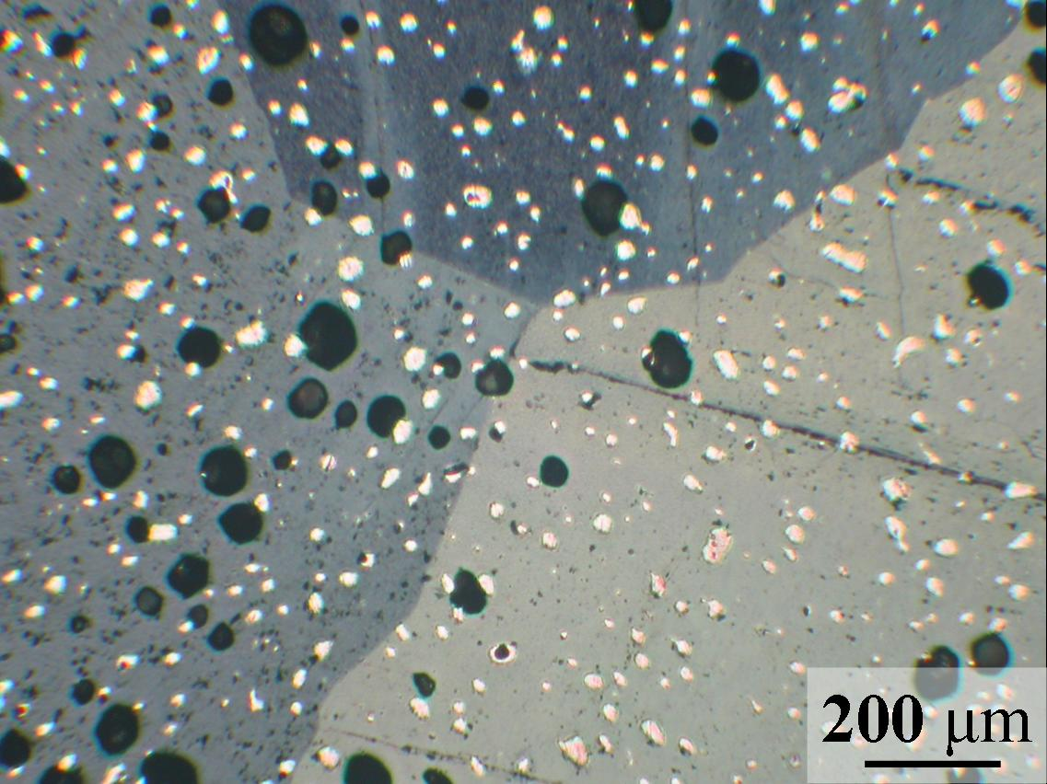
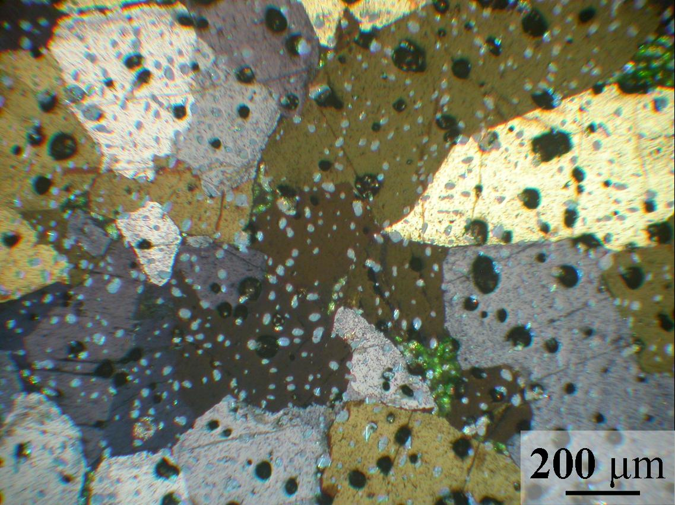
Mikroštruktúrna analýza pripravených vzoriek
T_{max} = 1060°C
T_{max} = 1075°C
Gd123
Gd123 + 0,1wt% Gd246
Gd123 + 0,1wt% Gd246
Gd123 + 5,5wt% Gd246
Notes:
27

Slide 28
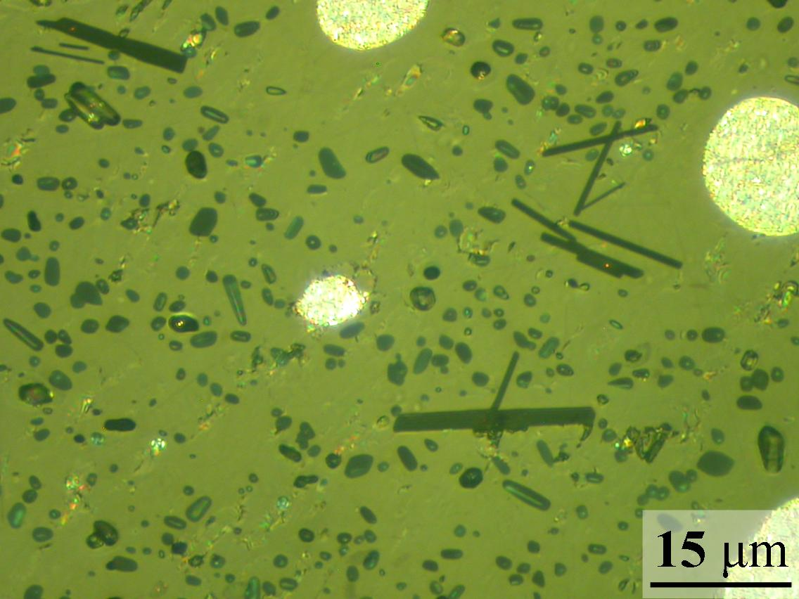
Mikroštruktúrna analýza pripravených vzoriek
T_{max} = 1060°C
T_{max} = 1075°C
Gd123
Gd123 + 0,1wt% Gd246
Gd123 + 0,1wt% Gd246
Gd123 + 5,5wt% Gd246
Notes:
28

